Slide 1

Звуки [p] и [р’]
БУКВА Р

Slide 2

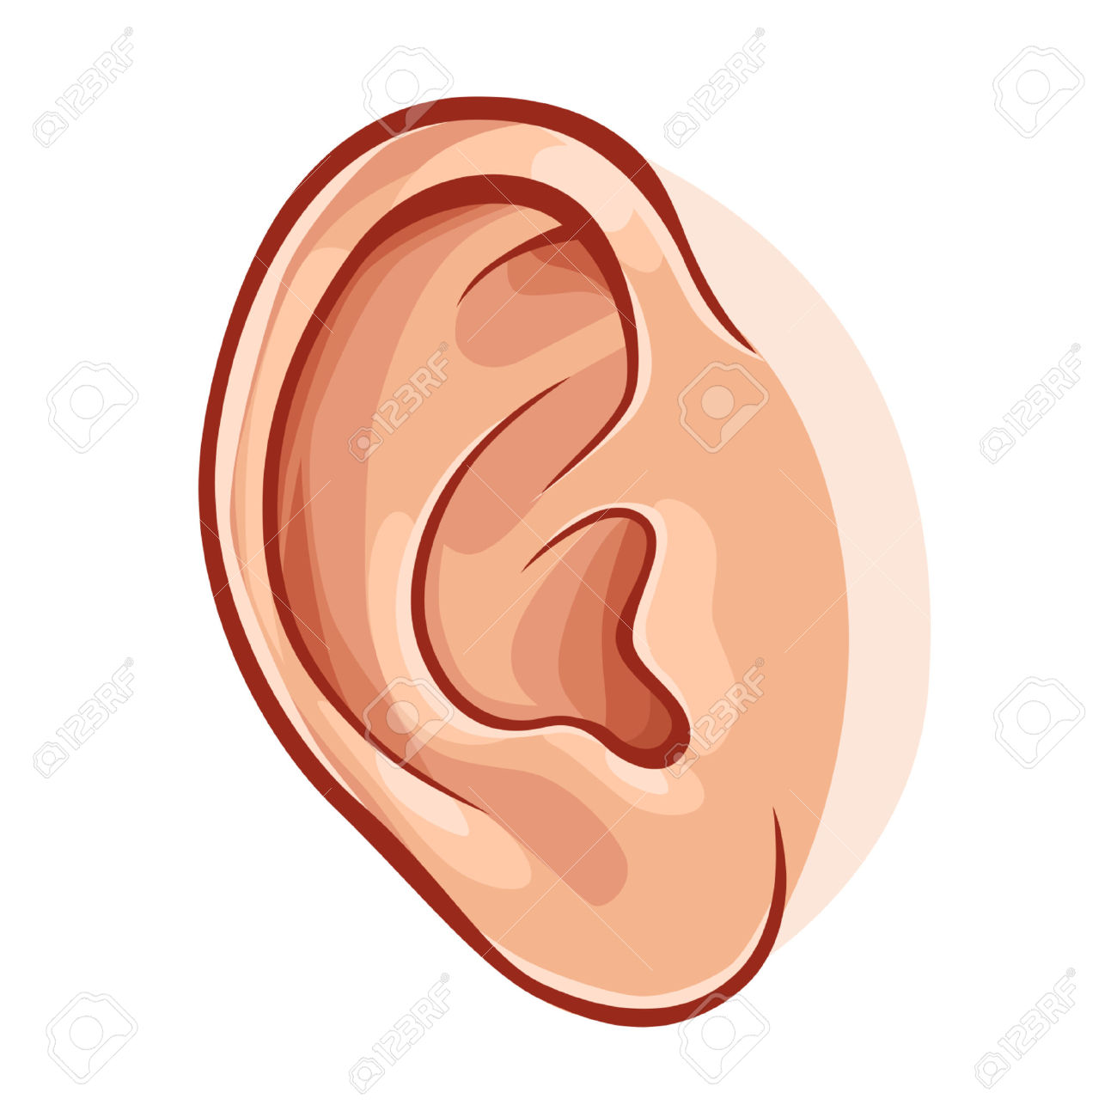

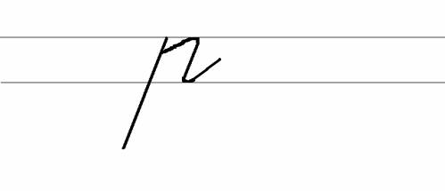

Буквы
Звуки
мы говорим
и слышим
мы видим и пишем

Slide 3
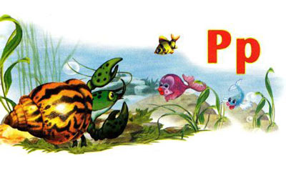
Рак - речной усатый рак.
Учится он кое-как.
Не бери с него пример,
А запомни букву...

Slide 4
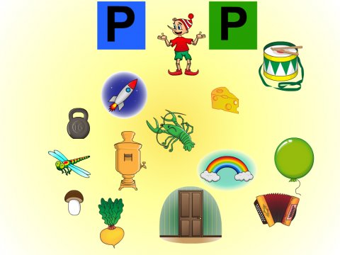
Назови картинки со звуком р и рь.

Slide 5

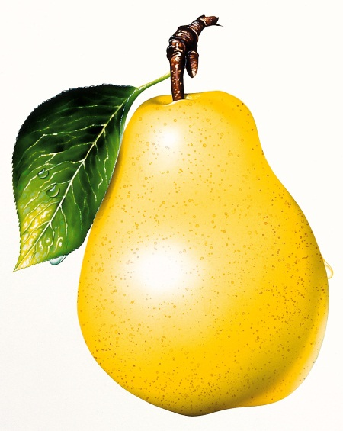
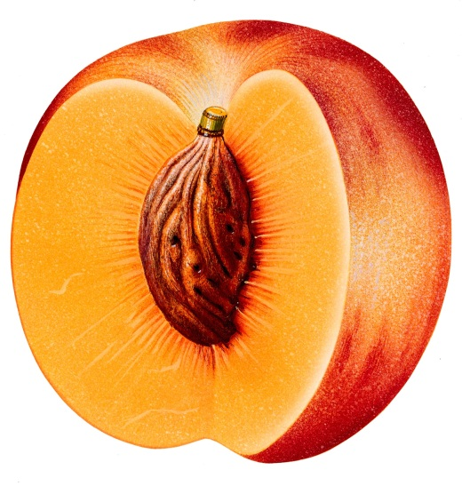
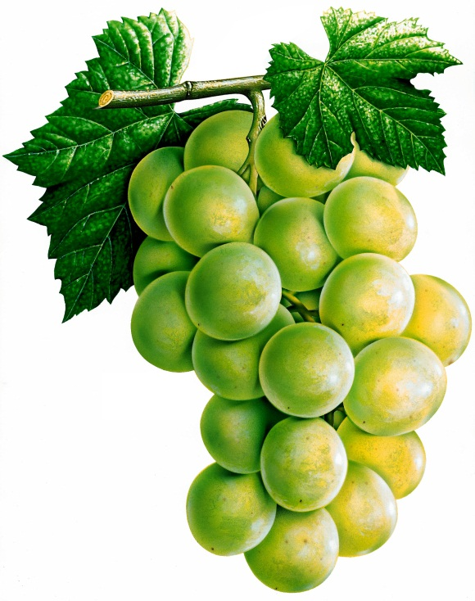
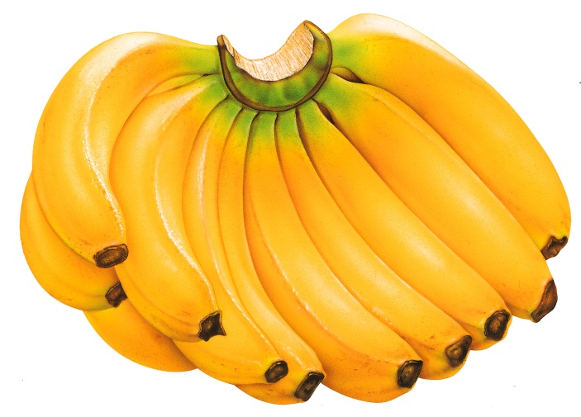
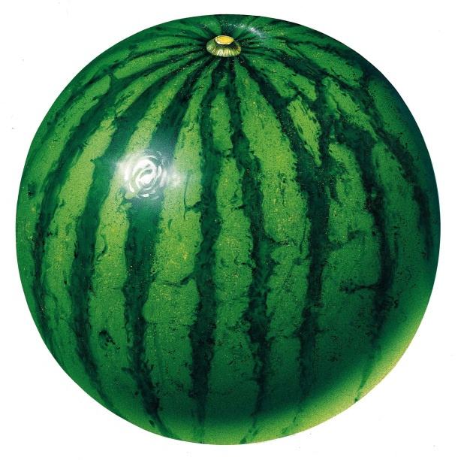
3. «Что лишнее?» (В каком слове нет звука [Р])

Slide 6
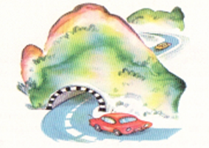

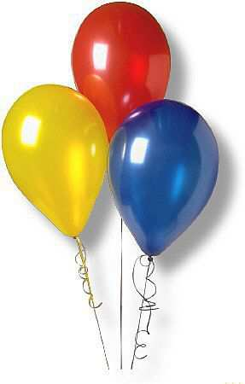
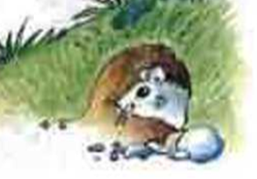
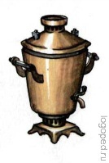
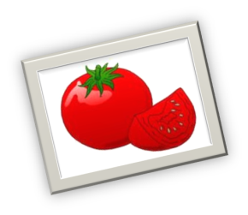
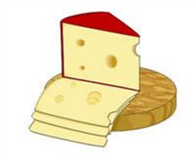
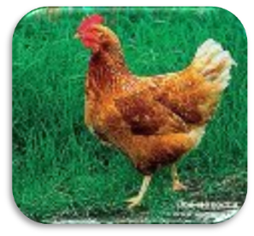
Игра «Доскажи словечко»
Ра-ра-ра - за мостом стоит ..
Ро-ро-ро – потерял петух …
Ры-ры-ры – у ребят в руках …
Ру-ру-ру – мышка спряталась в …
Ар-ар-ар – горячий …
Ор-ор-ор - спелый …
Ыр-ыр-ыр – на столе…
Ур-ур-ур мы кормили …

